Slide 1

本科毕业论文答辩
短视频观看诱发的
颅内脑电研究
情绪效价 · 主观偏好 · 刺激凸显性
基于 sEEG/LFP、单神经元放电与杏仁核-海马连接性的三项研究
徐嘉晟｜浙江大学｜2026
01

Slide 2
研究框架
用三类自然观看信息拆解短视频诱发的杏仁核-海马动态
研究一
研究二
研究三
情绪效价
主观偏好
刺激凸显性
标准化图片刺激
真实短视频
公开自然电影数据
正性/负性情绪是否在内侧颞叶产生可分辨的时间-频率响应？
个体喜欢/不喜欢是否调制 LFP 与单神经元放电？
场景切换与高唤醒片段是否牵引 A-H 连接方向？
答辩主线：刺激属性从“可控情绪”推进到“真实偏好”与“自然情境凸显性”。
02

Slide 3
数据与方法
同一脑区系统内，结合 LFP、放电与连接性指标
研究
刺激/数据
核心指标
统计策略
研究一
IAPS 图片 120 张
LFP 时间-频率
LME + cluster-based permutation
研究二
短视频 66 段
LFP + IFR/聚类
喜欢/不喜欢评分分组
研究三
Keles 公开自然电影
Coherence + sGC + spike
场景切换与高唤醒事件锁定
研究三 QC
单元层面
事件锁定
答辩取舍
27 个 run 纳入
45 个可分析 units
场景切换 / 高唤醒
只展示核心结果
03

Slide 4
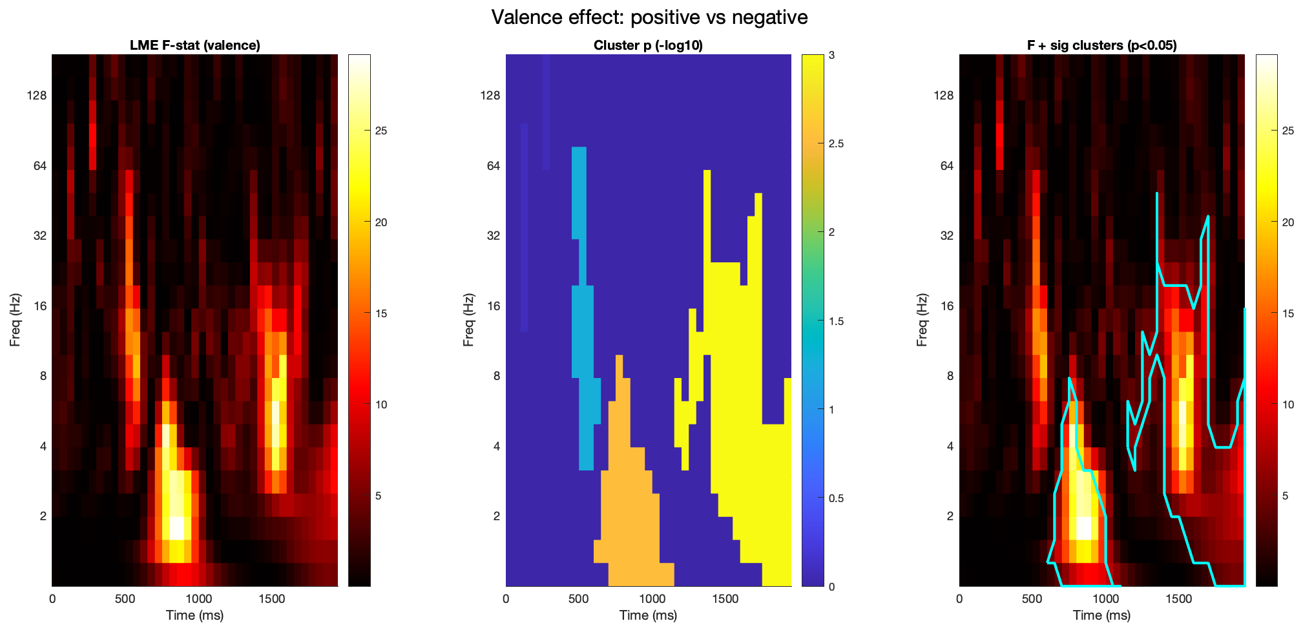
研究一｜情绪效价
杏仁核在早期中低频段区分正性与负性情绪
刺激
IAPS 120 张
分析窗
0–2 s｜2–100 Hz
显著簇 1
450–800 ms｜5.8–20.2 Hz
显著簇 2
1650–1950 ms｜2.0–4.1 Hz
cluster 校正后杏仁核效应稳定
海马未出现稳定显著簇
核心结果图：情绪效价的时间-频率 F 统计量与显著簇
为真实短视频偏好分析提供脑区假设
04

Slide 5
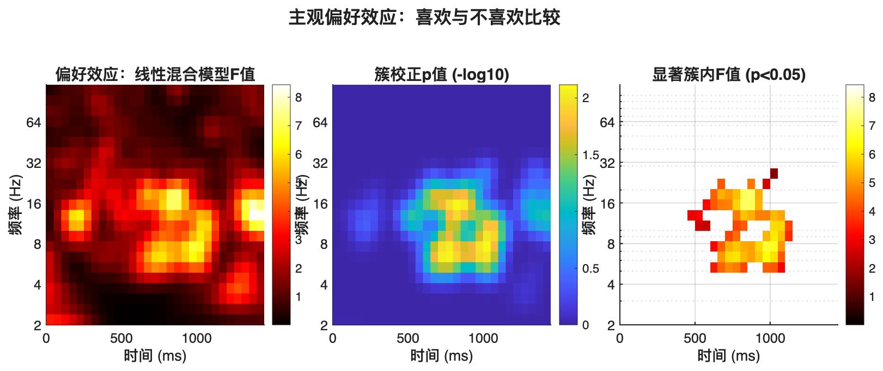
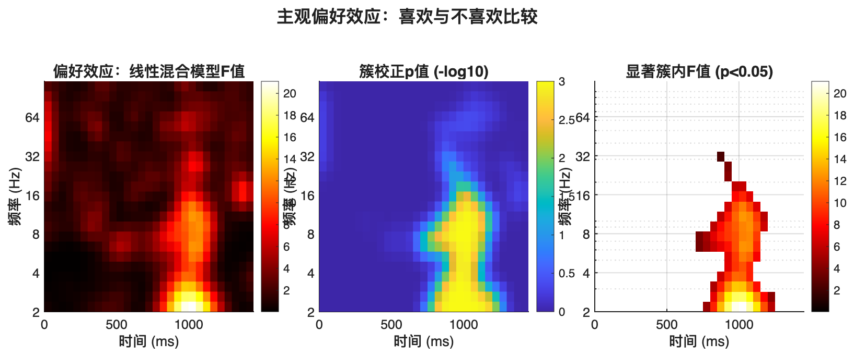
研究二｜主观偏好 LFP
喜欢/不喜欢短视频在杏仁核与海马均诱发时间-频率差异
杏仁核：like / dislike LFP 差异
海马：like / dislike LFP 差异
杏仁核显著窗
海马显著窗
偏好效应不是单一脑区现象
450–1100 ms｜4.9–24.2 Hz
700–1200 ms｜2.0–28.9 Hz
海马效应更晚，提示情境加工参与
05

Slide 6
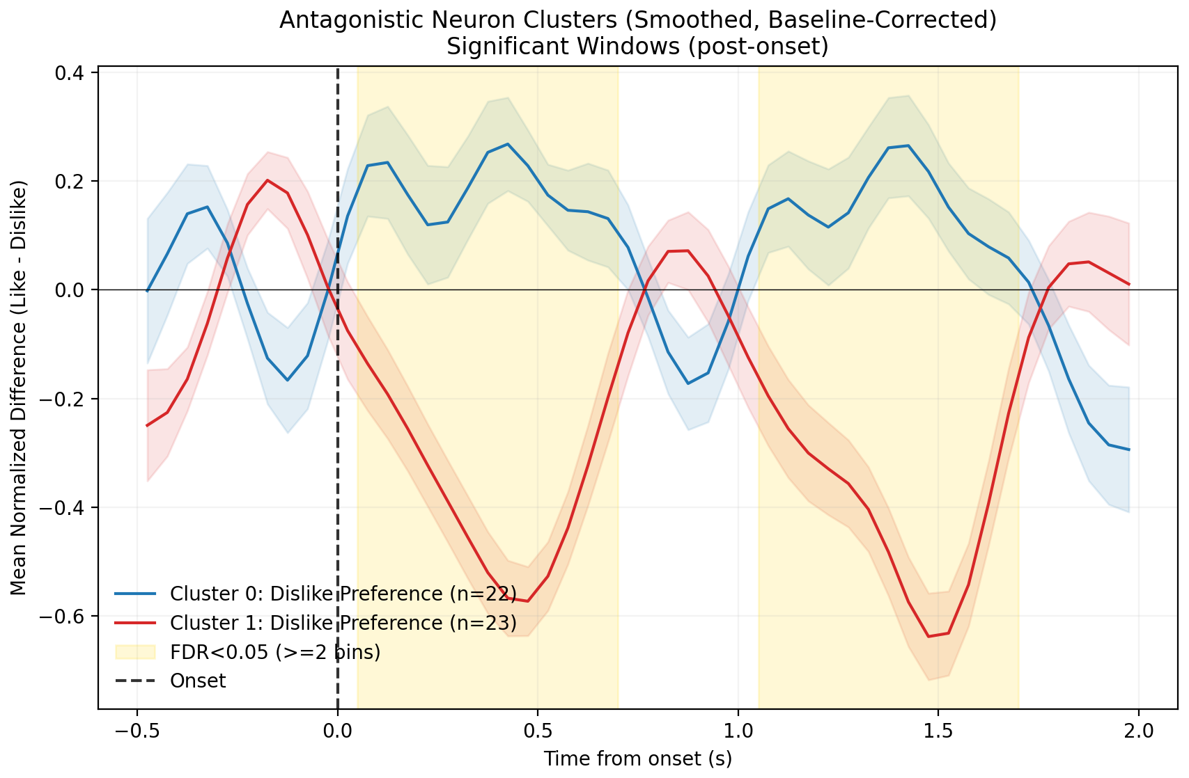
研究二｜单神经元放电
偏好相关放电呈现相反响应类型，并集中在早期与中期时间窗
可分析单元
45 units
聚类规模
n = 22 / 23
显著时间窗
0.20–0.70 s；1.25–1.65 s
喜欢条件放电较低，不喜欢条件较高
效应主要集中于海马单元
与 LFP 结果共同支持偏好调制
核心结果图：喜欢/不喜欢条件下的 antagonistic clusters
06

Slide 7
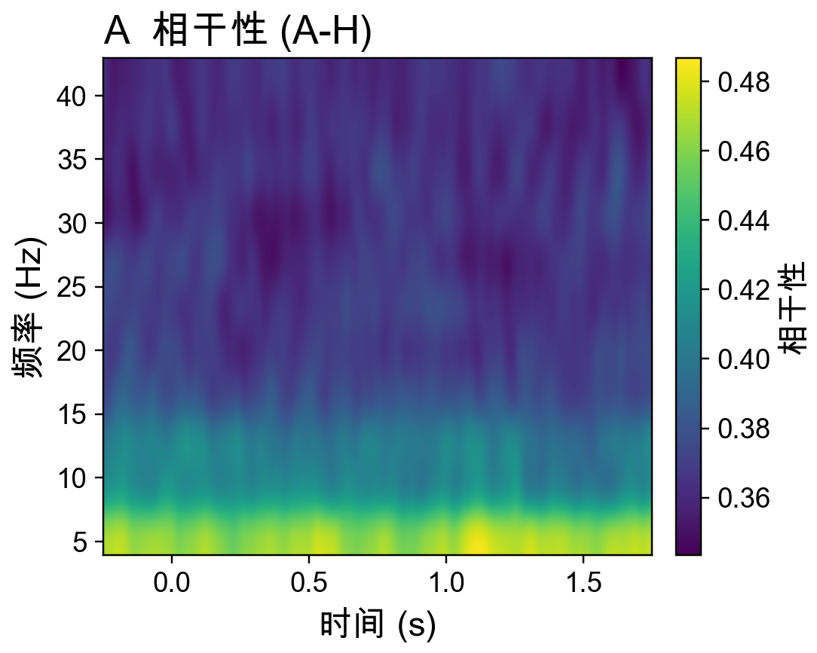
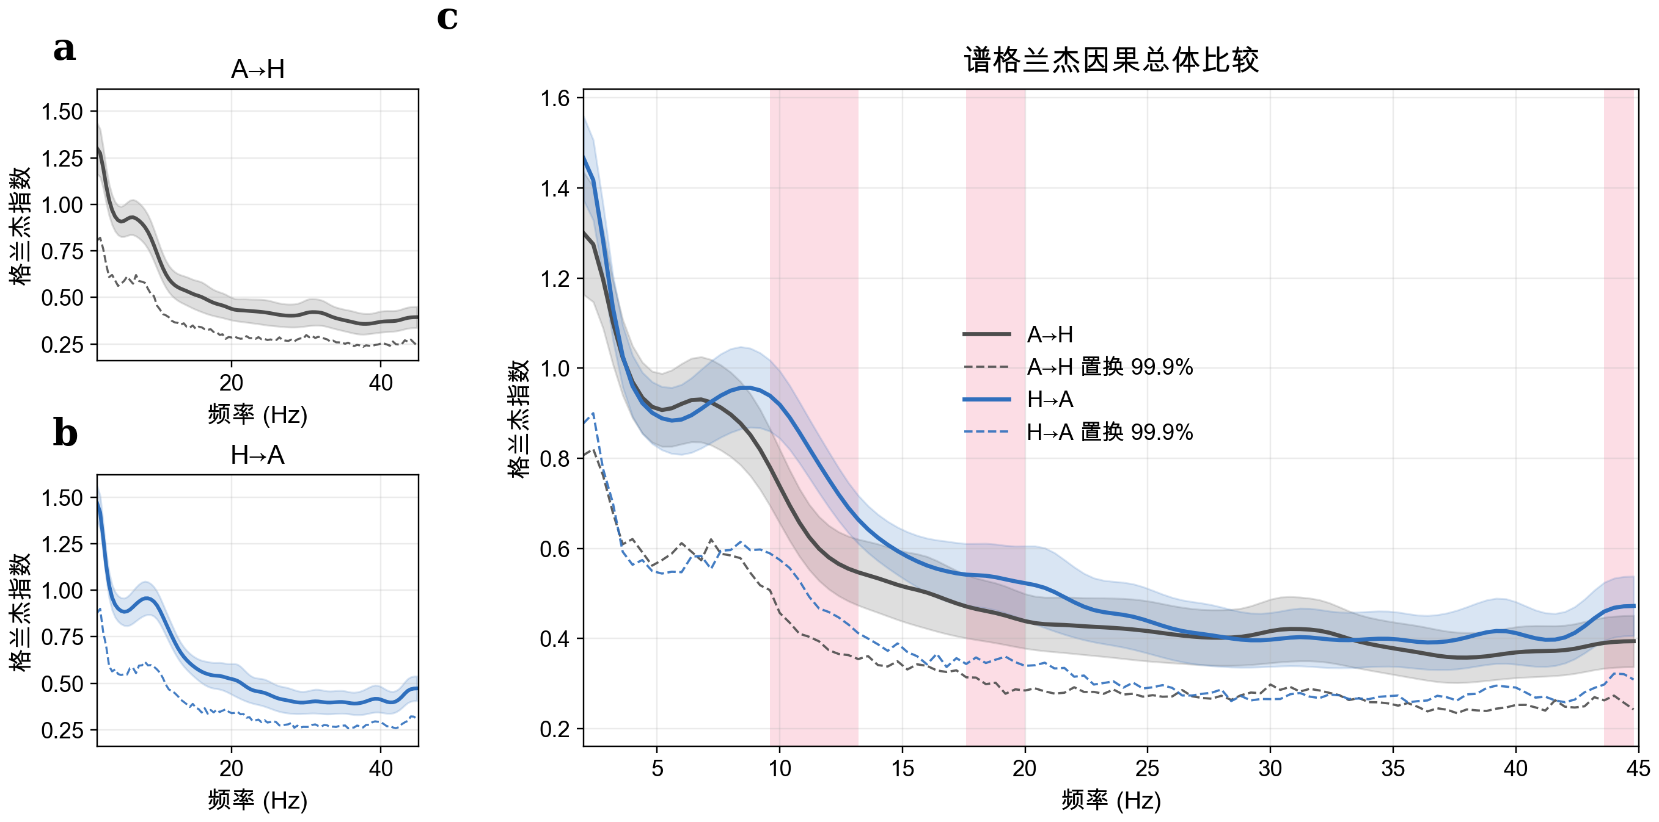
研究三｜刺激凸显性：场景切换
自然电影场景切换后，杏仁核-海马连接呈低频增强与方向性差异
Coherence：场景切换锁定的 A-H 同步
sGC：H→A 与 A→H 方向性比较
FDR 显著频段：9.6–13.2 Hz
Coherence
sGC 均值
另见 17.6–20.0、43.6–44.8 Hz
约 0.34–0.49｜低频更强
H→A 0.584｜A→H 0.535
H→A 信息驱动更强
07

Slide 8
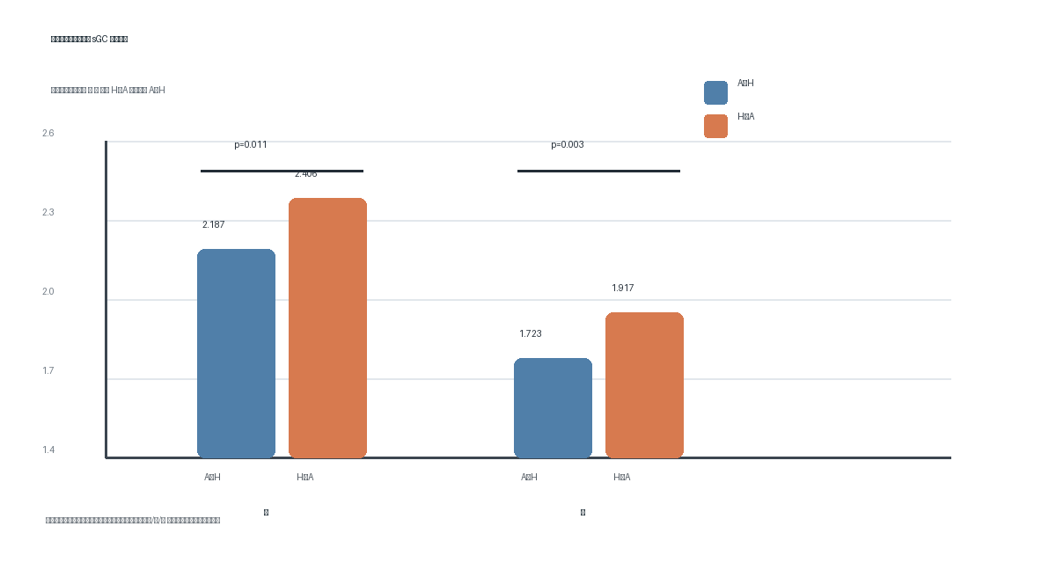
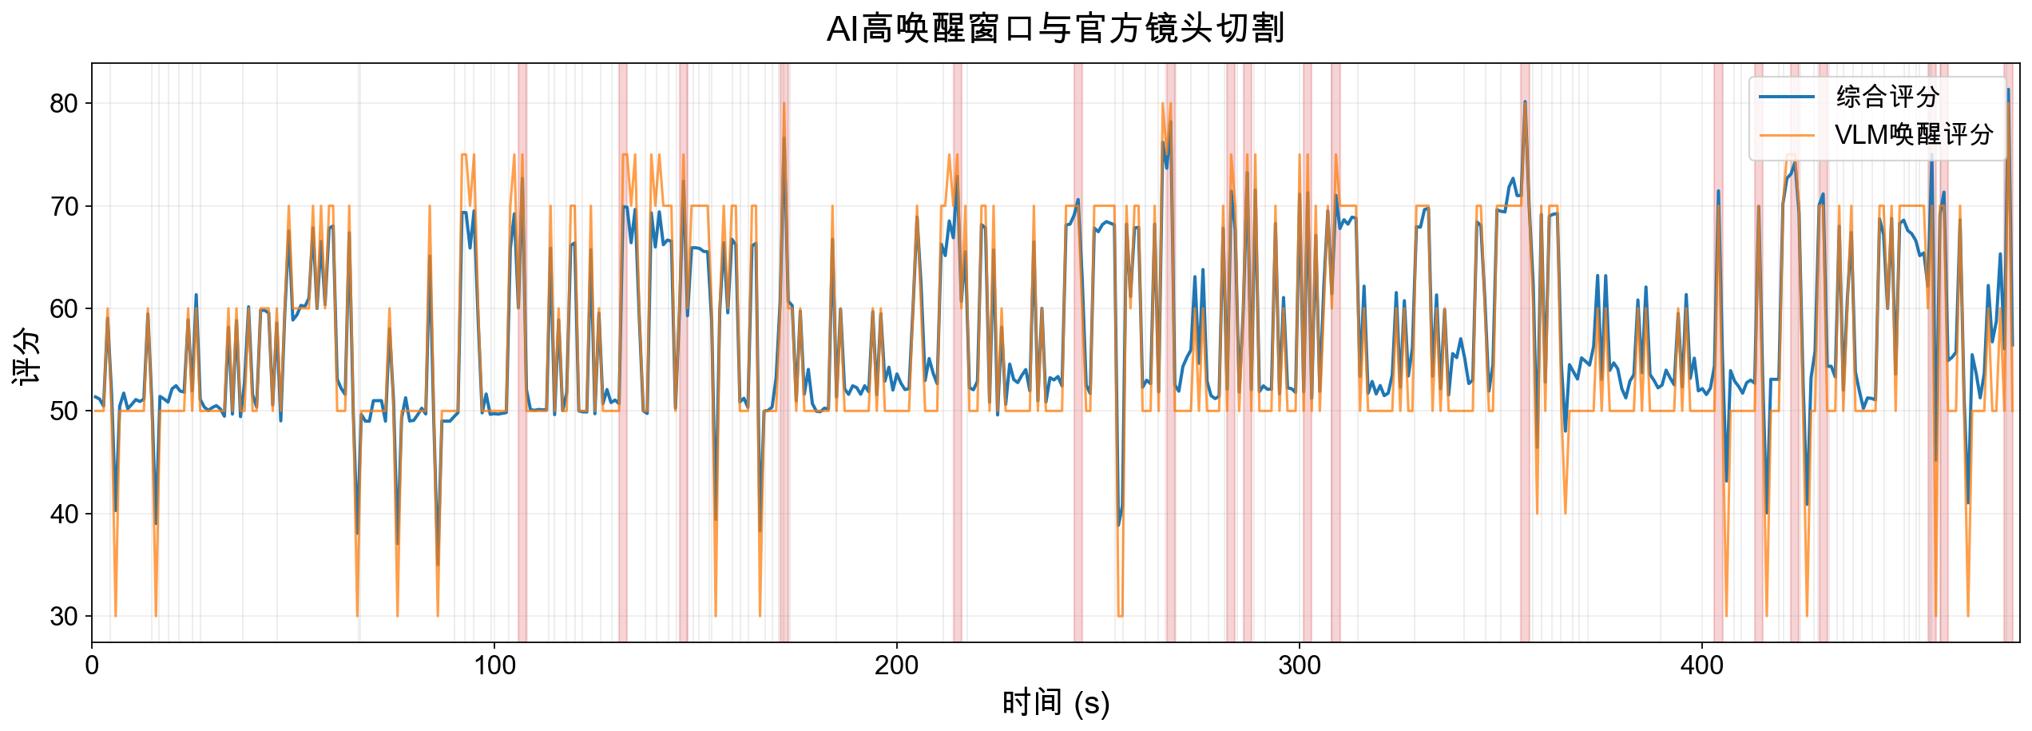
研究三｜刺激凸显性：高唤醒片段
AI 标注的高唤醒窗口中，δ/α 频段方向性差异更突出
高唤醒窗口与场景切换事件的时间关系
按正文统计数值重绘：高唤醒方向性 sGC
δ：2.406 > 2.187，p = 0.011
VLM 筛选
总体 sGC
α：1.917 > 1.723，p = 0.003
477 个 2 s 窗口 → 19 个高唤醒片段
H→A 1.501｜A→H 1.438
均为 H→A 高于 A→H
08

Slide 9
研究三｜刺激凸显性：单元响应
场景切换后的放电变化提示海马相对领先，并伴随激活/抑制型响应
A-H 中位滞后
IQR
海马领先
QC 后数据
-35 ms
-82.5–0 ms
16 / 27 runs
27 runs
抑制型响应
激活型响应
413 个 cluster｜Amy 270 / Hip 143
290 个 cluster｜Amy 182 / Hip 108
放电结果补充连接性分析：自然事件后，海马信息可能更早进入 A-H 系统
激活与抑制并存，说明凸显性加工不是单向增强
09

Slide 10
整合解释
三项研究共同指向：MTL 对短视频信息的加工是分层、动态、双通道的
情绪效价
主观偏好
刺激凸显性
杏仁核早期中低频响应
A/H LFP 与海马放电差异
A-H 连接与方向性变化
可控情绪输入
个体价值评估
自然情境事件
杏仁核更敏感于情绪/显著性信号，海马更参与情境组织与偏好相关放电
短视频观看不是单一奖赏反应，而是情绪、偏好与事件结构共同塑造的动态过程
10

Slide 11
结论
本研究从颅内脑电层面刻画了短视频相关信息加工的关键环节
主要贡献
局限与展望
串联标准情绪刺激、真实短视频与自然电影
样本量有限，部分分析仍偏探索
同时使用 LFP、放电和连接性指标
高唤醒标注仍需人工与行为检验
将刺激凸显性作为独立探索
后续可结合多模态特征与更大样本
谢谢各位老师，请批评指正
11

